Slide 1
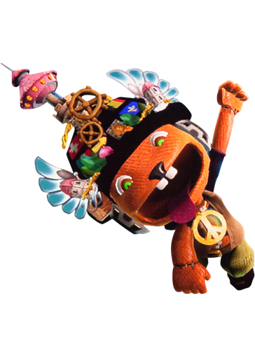
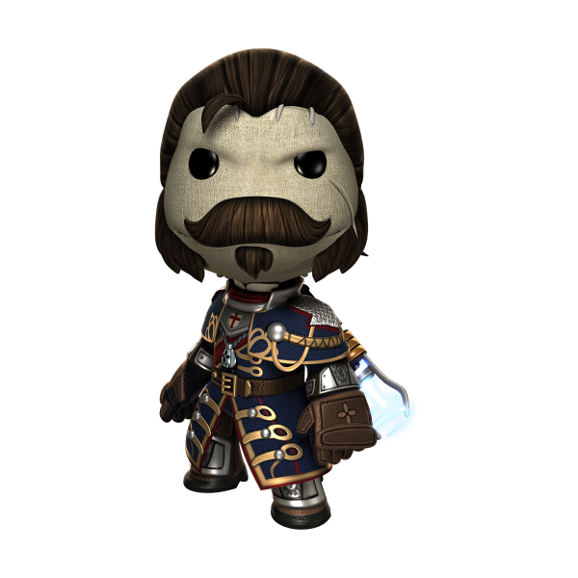

Bonjour et bravo à toi, [PSEUDO], tu as remporté la 1ère place de l’Event Officiel « Course du Soleil » du Forum LittleBigPlanet-France ! Tu as donc amplement mérité ce porte-clefs Sackboy, représentant Galahad de The Order 1886 et offert par Mad_Lily (Community Manager Playstation). En espérant que tu l'apprécieras !
Si l’enveloppe se retrouve vide après que le Collectionneur soit passé y mettre la main, merci de contacter le Staff par MP sur « littlebigplanet-france.net » .
Détail du cadeau: tête non-amovible, arme non-détachable
L’Équipe du Staff

Slide 2
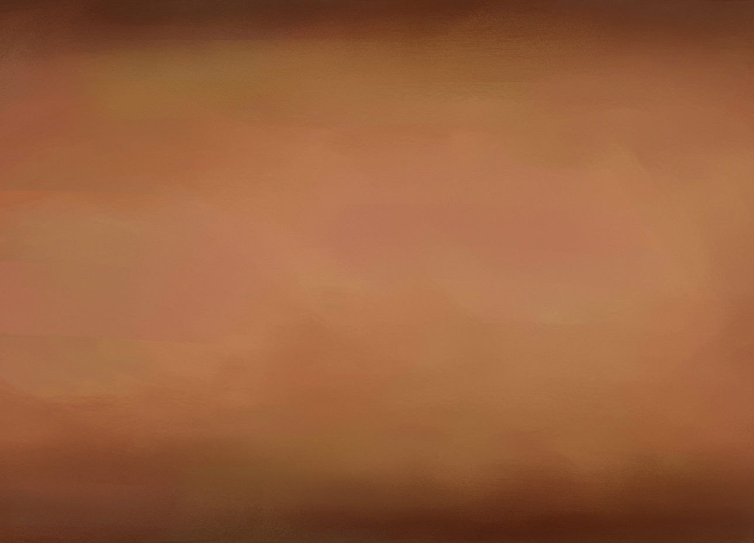
Bonjour et bravo à toi, [PSEUDO], tu as remporté la 1ère place de l’Event Officiel « Course du Soleil » du Forum LittleBigPlanet-France ! Tu as donc amplement mérité ce porte-clefs Sackboy, représentant Galahad de The Order 1886 et offert par Mad_Lily (Community Manager Playstation). En espérant que tu l'apprécieras !
Si l’enveloppe se retrouve vide après que le Collectionneur soit passé y mettre la main, merci de contacter le Staff par MP sur « littlebigplanet-france.net » .
Détail du cadeau: tête non-amovible, arme non-détachable
L’Équipe du Staff

Slide 3
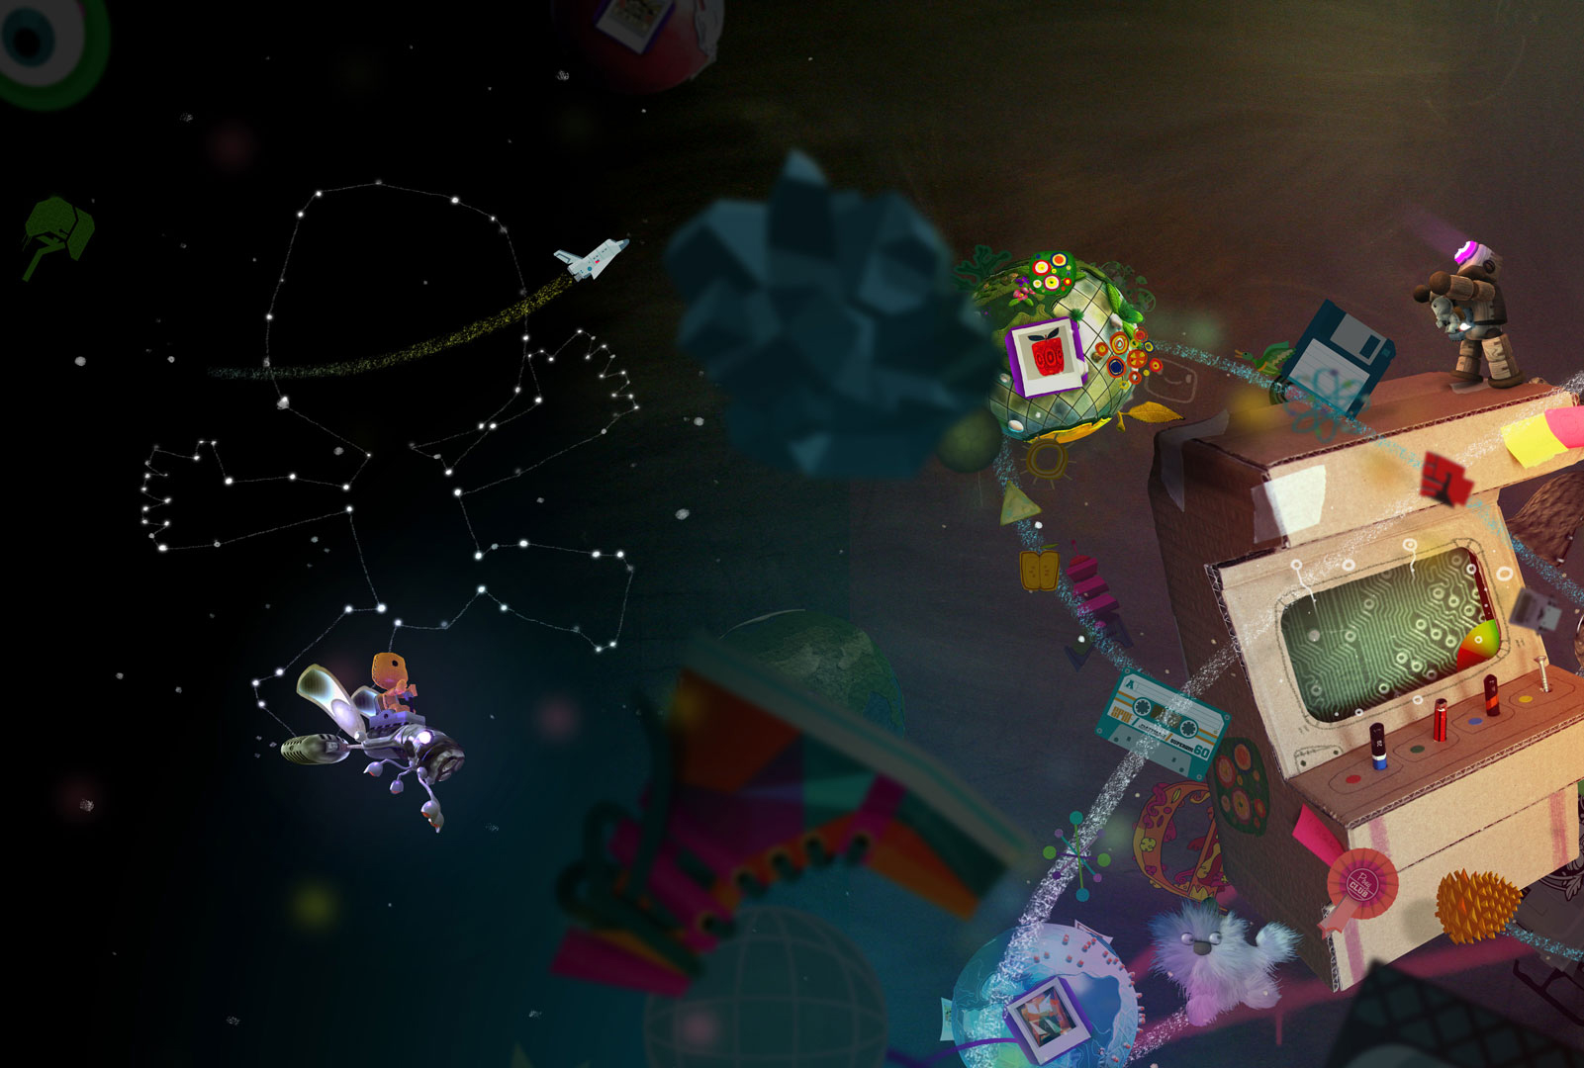
Bonjour et bravo à toi, [PSEUDO], tu as remporté la 1ère place de l’Event Officiel « Course du Soleil » du Forum LittleBigPlanet-France ! Tu as donc amplement mérité ce porte-clefs Sackboy, représentant Galahad de The Order 1886 et offert par Mad_Lily (Community Manager Playstation). En espérant que tu l'apprécieras !
Si l’enveloppe se retrouve vide après que le Collectionneur soit passé y mettre la main, merci de contacter le Staff par MP sur « littlebigplanet-france.net » .
Détail du cadeau: tête non-amovible, arme non-détachable
L’Équipe du Staff

Slide 4
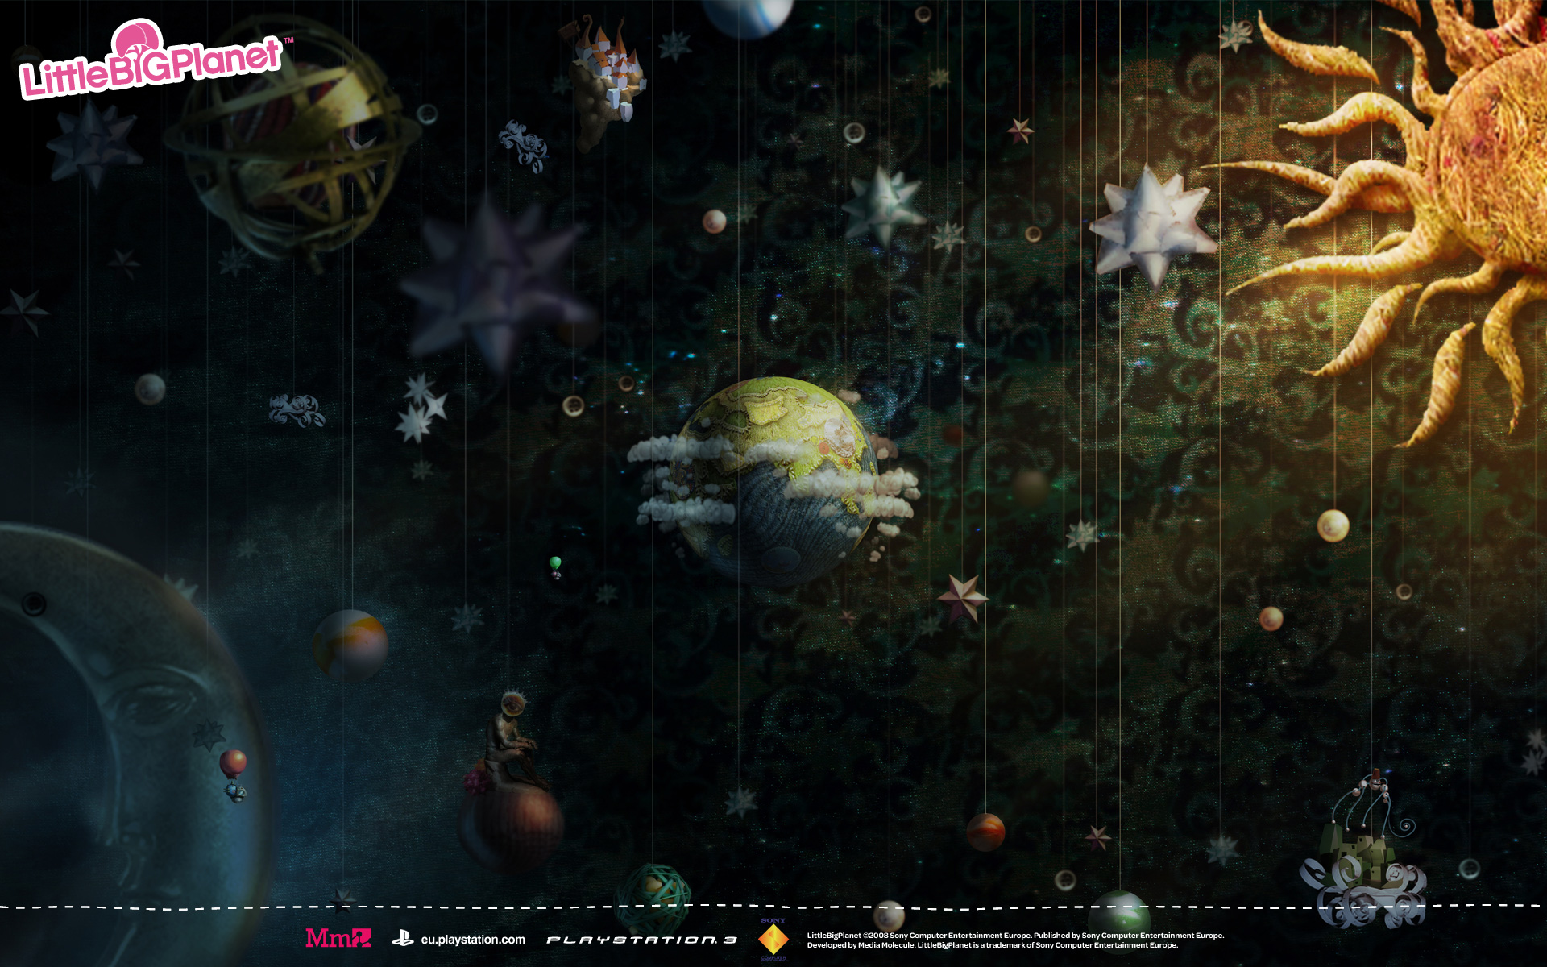
Bonjour et bravo à toi, [PSEUDO], tu as remporté la 1ère place de l’Event Officiel « Course du Soleil » du Forum LittleBigPlanet-France ! Tu as donc amplement mérité ce porte-clefs Sackboy, représentant Galahad de The Order 1886 et offert par Mad_Lily (Community Manager Playstation). En espérant que tu l'apprécieras !
Si l’enveloppe se retrouve vide après que le Collectionneur soit passé y mettre la main, merci de contacter le Staff par MP sur « littlebigplanet-france.net » .
Détail du cadeau: tête non-amovible, arme non-détachable
L’Équipe du Staff

Slide 5
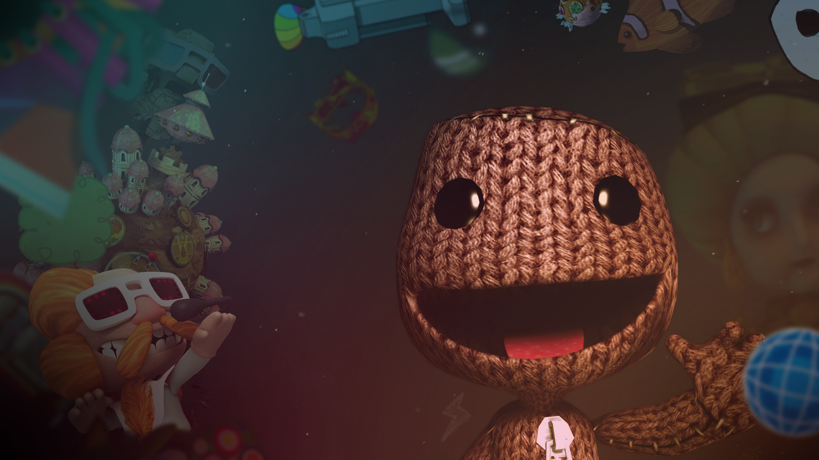
Bonjour et bravo à toi, [PSEUDO], tu as remporté la 1ère place de l’Event Officiel « Course du Soleil » du Forum LittleBigPlanet-France ! Tu as donc amplement mérité ce porte-clefs Sackboy, représentant Galahad de The Order 1886 et offert par Mad_Lily (Community Manager Playstation). En espérant que tu l'apprécieras !
Si l’enveloppe se retrouve vide après que le Collectionneur soit passé y mettre la main, merci de contacter le Staff par MP sur « littlebigplanet-france.net » .
Détail du cadeau: tête non-amovible, arme non-détachable
L’Équipe du Staff

Slide 6
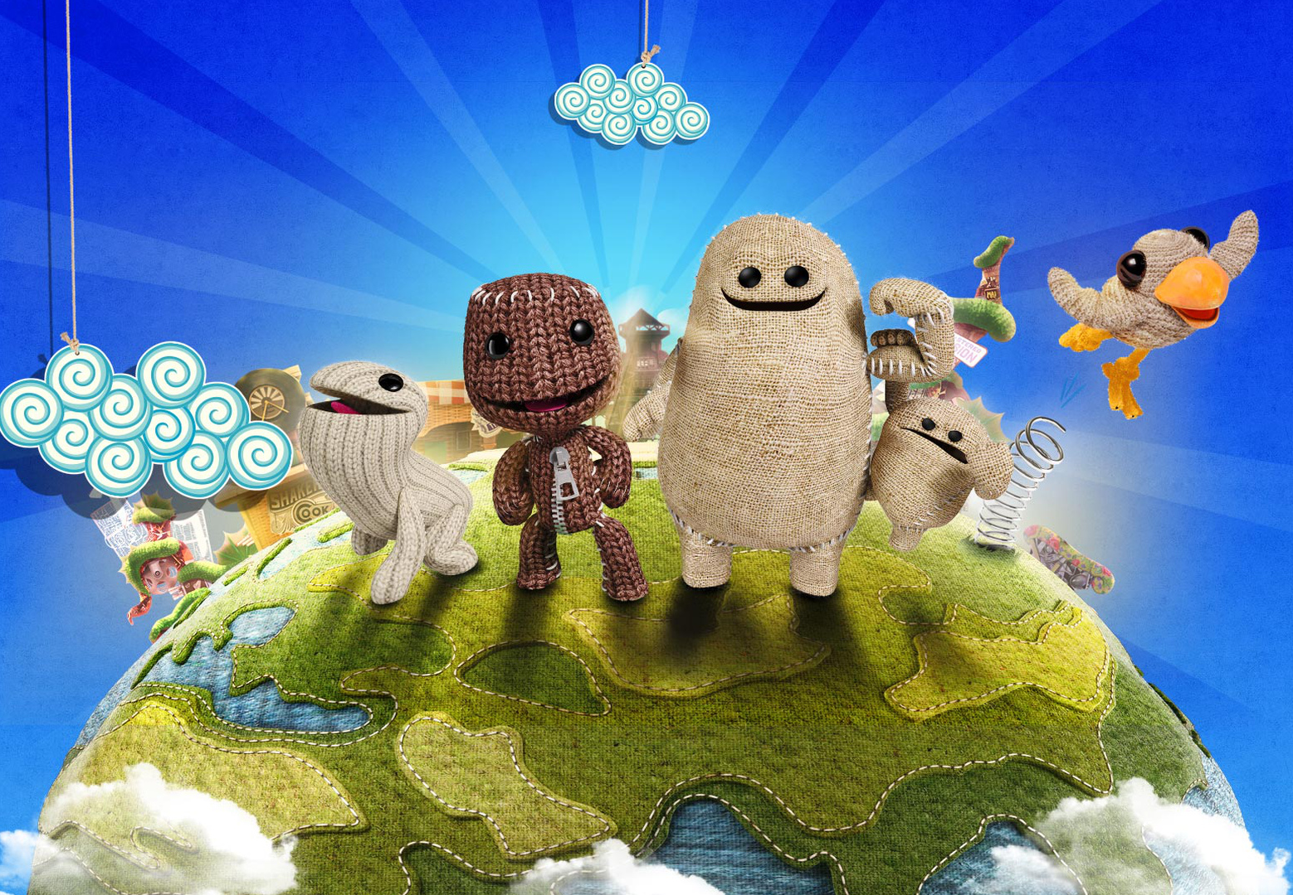
Bonjour et bravo à toi, [PSEUDO], tu as remporté la 1ère place de l’Event Officiel « Course du Soleil » du Forum LittleBigPlanet-France ! Tu as donc amplement mérité ce porte-clefs Sackboy, représentant Galahad de The Order 1886 et offert par Mad_Lily (Community Manager Playstation). En espérant que tu l'apprécieras !
Si l’enveloppe se retrouve vide après que le Collectionneur soit passé y mettre la main, merci de contacter le Staff par MP sur « littlebigplanet-france.net » .
Détail du cadeau: tête non-amovible, arme non-détachable
L’Équipe du Staff

Slide 7
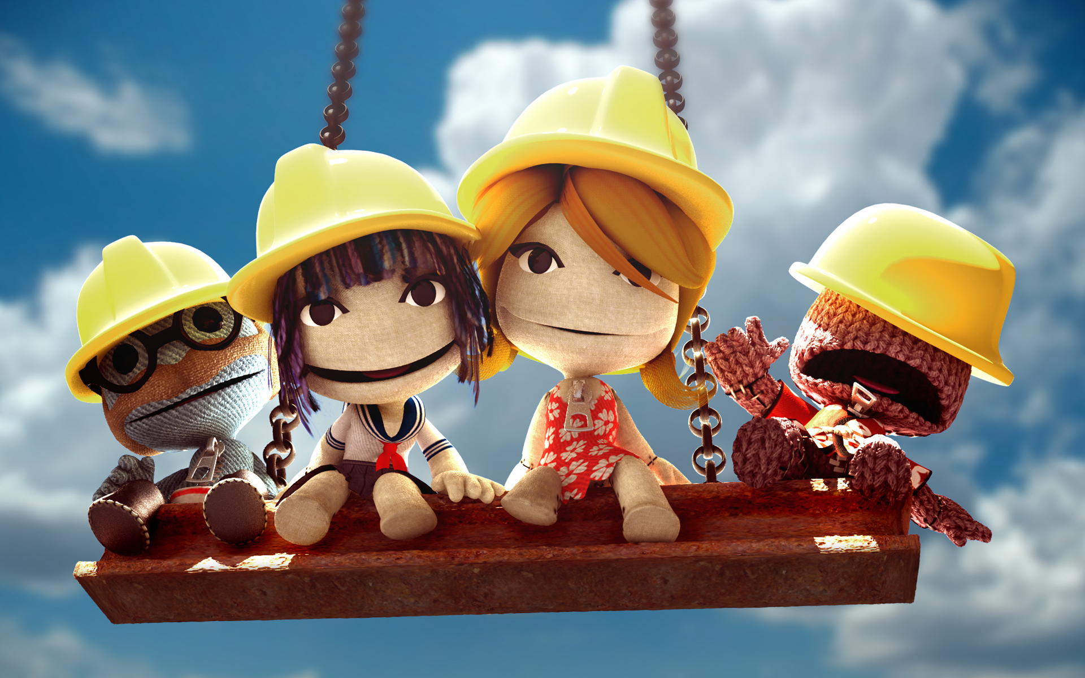
Bonjour et bravo à toi, [PSEUDO], tu as remporté la 1ère place de l’Event Officiel « Course du Soleil » du Forum LittleBigPlanet-France ! Tu as donc amplement mérité ce porte-clefs Sackboy, représentant Galahad de The Order 1886 et offert par Mad_Lily (Community Manager Playstation). En espérant que tu l'apprécieras !
Si l’enveloppe se retrouve vide après que le Collectionneur soit passé y mettre la main, merci de contacter le Staff par MP sur « littlebigplanet-france.net » .
Détail du cadeau: tête non-amovible, arme non-détachable
L’Équipe du Staff

Slide 8
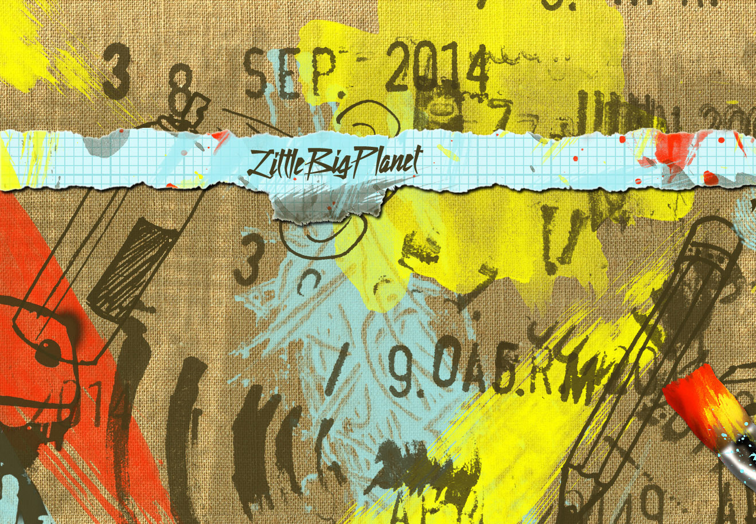
Bonjour et bravo à toi, [PSEUDO], tu as remporté la 1ère place de l’Event Officiel « Course du Soleil » du Forum LittleBigPlanet-France ! Tu as donc amplement mérité ce porte-clefs Sackboy, représentant Galahad de The Order 1886 et offert par Mad_Lily (Community Manager Playstation). En espérant que tu l'apprécieras !
Si l’enveloppe se retrouve vide après que le Collectionneur soit passé y mettre la main, merci de contacter le Staff par MP sur « littlebigplanet-france.net » .
Détail du cadeau: tête non-amovible, arme non-détachable
L’Équipe du Staff

Slide 9
Bonjour et bravo à toi, [PSEUDO], tu as remporté la 1ère place de l’Event Officiel « Course du Soleil » du Forum LittleBigPlanet-France ! Tu as donc amplement mérité ce porte-clefs Sackboy, représentant Galahad de The Order 1886 et offert par Mad_Lily (Community Manager Playstation). En espérant que tu l'apprécieras !
Si l’enveloppe se retrouve vide après que le Collectionneur soit passé y mettre la main, merci de contacter le Staff par MP sur « littlebigplanet-france.net » .
Détail du cadeau: tête non-amovible, arme non-détachable
L’Équipe du Staff

Slide 10
Bonjour et bravo à toi, [PSEUDO], tu as remporté la 1ère place de l’Event Officiel « Course du Soleil » du Forum LittleBigPlanet-France ! Tu as donc amplement mérité ce porte-clefs Sackboy, représentant Galahad de The Order 1886 et offert par Mad_Lily (Community Manager Playstation). En espérant que tu l'apprécieras !
Si l’enveloppe se retrouve vide après que le Collectionneur soit passé y mettre la main, merci de contacter le Staff par MP sur « littlebigplanet-france.net » .
Détail du cadeau: tête non-amovible, arme non-détachable
L’Équipe du Staff

